Slide 1


Meidän SAMK -strategia
KATSE TULEVAISUUTEEN. | THINK FUTURE.

Slide 2
Teemme unelmista totta:
Työelämälähtöinen koulutuksemme mahdollistaa sen, että jokainen opiskelijamme valmistuu ja työllistyy.
Tulevaisuuden kasvutarinat rakentuvat osaamisalueidemme ytimeen – hyvinvoivan ihmisen ja uudistuvan teollisuuden ympärille.
Ovemme ovat auki maailmalle ja olemme osa eurooppalaista korkeakouluyhteisöä.
SAMK on osaavien ja hyvinvoivien ihmisten korkeakouluyhteisö, jolla on jalat Satakunnassa ja katse tulevaisuudessa.
Tämä on Meidän SAMK -strategia.

Slide 3
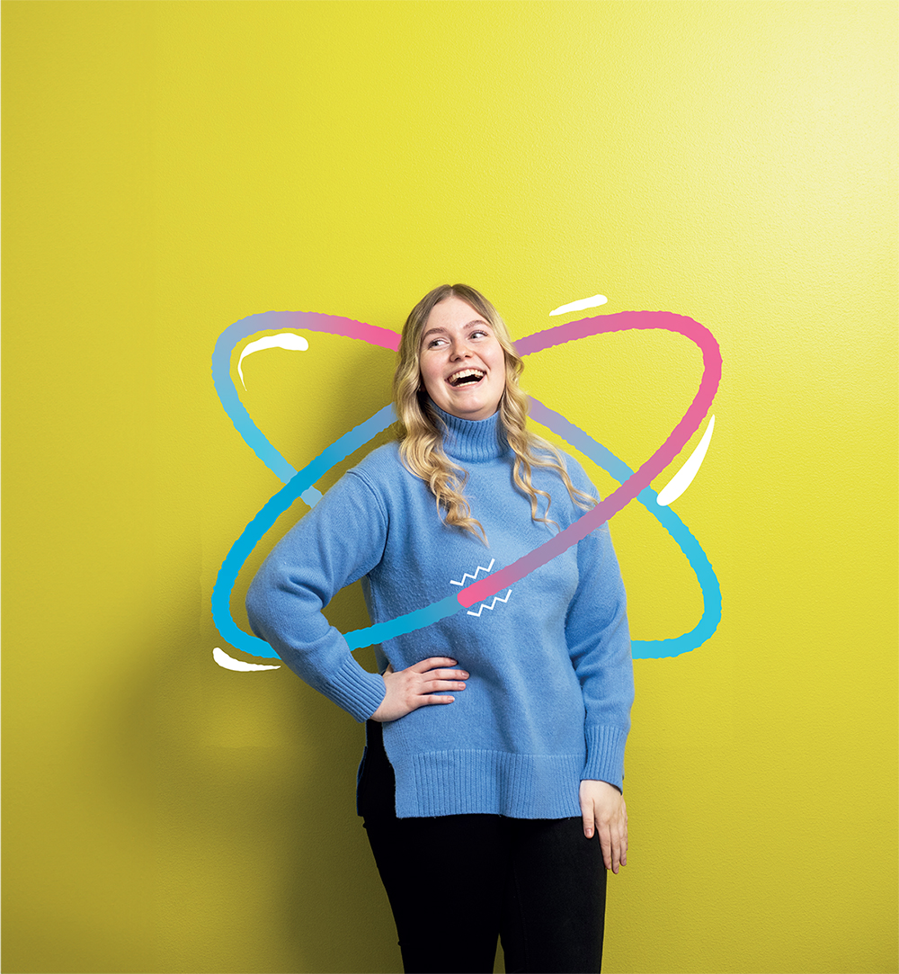



Arvomme
Arvomme
YHTEISÖLLISYYS
Osaava ja hyvinvoiva korkeakouluyhteisö on menestyksemme perusta. Rakennamme yhdessä ihmiskeskeistä toimintakulttuuria, jonka keskiössä ovat asiantuntijuus, uudistuminen ja avoin vuorovaikutus.
VASTUULLISUUS
Toimimme taloudellisesti, ekologisesti, sosiaalisesti ja kulttuurisesti kestävällä ja vastuullisella tavalla.
ENNAKKOLUULOTTOMUUS
Haluamme oppia jatkuvasti uutta. Jaamme avoimesti osaamistamme, joka perustuu kokemukseen ja tutkittuun tietoon. Etsimme rohkeasti uusia ideoita ja näkökulmia.
Notes:
ARvot

Slide 4



Jokainen opiskelijamme valmistuu ja työllistyy
Tehtävämme
Olemme osaajien kouluttaja, kehittäjä ja kansainvälistäjä sekä yrittäjyyden edistäjä. Satakunnan elinkeino- ja toimialarakenne edellyttää meiltä laajaa ja monialaista koulutusta ja tutkimusta.
Profiiimme
Profiilimme on ihminen ja uudistuva teollisuus. Suomi elää Satakunnan ja länsirannikon teollisuudesta. Ihmisen rooli uudistuvassa teollisuudessa on merkittävä. Osaavien työntekijöiden ja uusien teknologioiden avulla saavutetaan yhteiset tavoitteet.

Slide 5
Nousevat ja
vahvuusalamme

Slide 6
Strategiset tavoitteemme
Notes:
Hyvinvoiva yhteisö
Olemme osaava ja hyvinvoiva korkeakouluyhteisö
Osaava ja hyvinvoiva korkeakouluyhteisö on menestyksemme perusta. Rakennamme yhdessä ihmiskeskeistä toimintakulttuuria, jonka keskiössä ovat asiantuntijuus, uudistuminen ja avoin vuorovaikutus.
Vahva yhteisöllisyys perustuu keskinäiseen kunnioitukseen ja luottamukseen. Jokainen korkeakouluyhteisön jäsen kantaa vastuun yhteisömme hyvinvoinnista, jota tukevat hyvä johtaminen sekä hyvät työyhteisö- ja tiimitaidot.
Luomme yhdessä turvallisen ja innostavan ilmapiirin henkilöstölle, opiskelijoille ja muille korkeakouluyhteisössämme toimiville.
Kehitämme systemaattisesti ja pitkäjänteisesti osaamistamme ja hyvinvointiamme. Opiskelemisen ja työn tekemisen ilo vahvistavat vetovoimaamme tavoiteltuna opiskelu- ja työpaikkana.
Kestävää ja tuloksellista vastuullisuutta
Toimimme vastuullisesti ja tuloksellisesti
Toimimme taloudellisesti, ekologisesti, sosiaalisesti ja kulttuurisesti kestävällä ja vastuullisella tavalla.
Suunnittelemme toimintaamme siten, että se on taloudellisesti kestävää pitkällä aikavälillä. Jokainen korkeakouluyhteisömme jäsen kantaa vastuun yhteisön menestyksestä.
Tuloksellisen toiminnan perustana on onnistunut opiskelijarekrytointi, opintojen sujuva eteneminen ja määräajassa valmistuminen sekä kattava tarvelähtöinen jatkuvan oppimisen tarjonta.
Tuloksellista toimintaa vahvistavat kasvava ja vaikuttava kansainvälinen koulutus ja tutkimus. Tilinpäätöksen (sijoitusten arvonmuutoksilla oikaistu) tulos on joka vuosi positiivinen. Tuloksellinen toiminta ja sijoitustoiminnan tuotot mahdollistavat toiminnan jatkuvan kehittämisen.
Työelämän tarpeisiin
Koulutuksemme ja tutkimuksemme on työelämälähtöistä
Satakunnan elinkeino- ja toimialarakenne edellyttää meiltä laajaa ja monialaista koulutusta ja tutkimusta. Koulutuksen ja tutkimuksen kehittämisen keskiössä on aktiiviseen vuorovaikutukseen perustuva alueellinen yritys- ja työelämäyhteistyö.
Vastaamme alueen koulutustarpeen ja väestöennusteen tuomaan toimintaympäristön muutokseen monipuolisella koulutustarjonnalla. Suuntaamme koulutusta tutkinto-ohjelmiin, joista valmistutaan ja työllistytään hyvin.
Lisäämme harkitusti monimuoto- ja verkkokoulutuksen opiskelijamääriä sekä kansainvälistä tutkintokoulutusta siten, ettei tutkinto-opiskelijamäärää lisätä.
Vahvistamme jatkuvan oppimisen saavutettavuutta lisäämällä joustavaa tarjontaa ja monipuolisia koulutuskokonaisuuksia. Master School vastaa alueen osaamistason nostoon ja jatkuvan oppimisen kysyntään.
Aiemman osaamisen tunnistaminen ja työn opinnollistaminen ovat osa sujuvaa opintojen etenemistä. Työelämälähtöinen tutkintokoulutus ja digivisiota tukevat oppimisympäristöt varmistavat koulutuksen saavutettavuuden.
Kansainvälisyys
Kansainväliset opiskelijamme työllistyvät Satakuntaan
Maakunnan elinvoiman tärkein tekijä on työvoiman saatavuuden varmistaminen. Globaalin muuttoliikkeen voimistuessa kilpailu osaajista kovenee. Vakiinnutamme kansainvälisten tutkinto-opiskelijoiden määrän. Integroimme kansainväliset opiskelijat Satakuntaan yhdessä yritysten ja yhteisöjen kanssa.
Tutkimus
Tutkimuskeskuksemme ovat osa eurooppalaista korkeakouluyhteisöä
Tutkijoiden väylää eurooppalaiseen yhteistyöhön vahvistetaan lisäämällä heidän tieteellistä, liiketoiminnallista ja EU-rahoitusosaamistaan. Olemme aktiivinen toimija Eurooppa-yliopistojen verkostossa.

Slide 7
Koulutusalamme
Kuvataide
Liiketalous
Matkailuliiketoiminta
Merenkulku
Tekniikka ja tietojenkäsittely
Terveys ja hyvinvointi

Slide 8
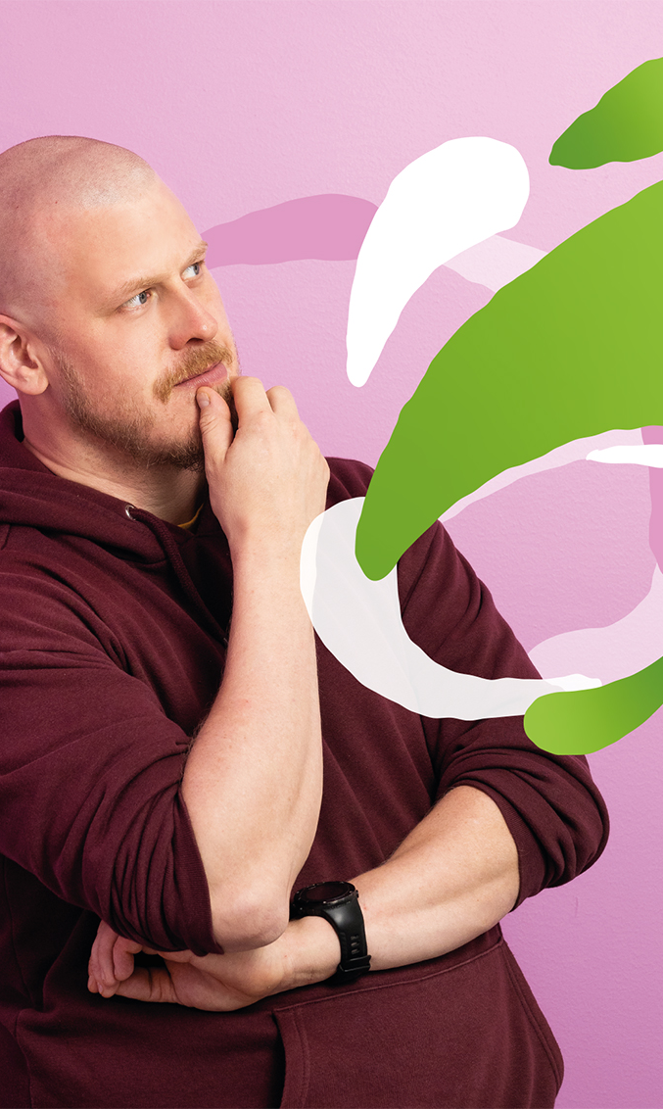
Tutkimuskeskuksemme
Panostamme teknologiateollisuutta ja yritystoimintaa tukevaan käytännönläheiseen tutkimustoimintaan. Tutkimuskeskuksemme tukevat yrityksiä liiketoiminnan kasvussa ja uudistamisessa sekä kilpailukyvyn, tehokkuuden ja työhyvinvoinnin parantamisessa.
Ihmisen toimintakyvyn tutkimuskeskus
Matkailun kehittämiskeskus
Merilogistiikan tutkimuskeskus
RoboAI-tutkimuskeskus
Tutkimuskeskus WANDER
Tiedolla johtamisen keskus BIC
Lisäksi meillä toimii Resurssiviisauden tutkimuskokonaisuus.

